Slide 1
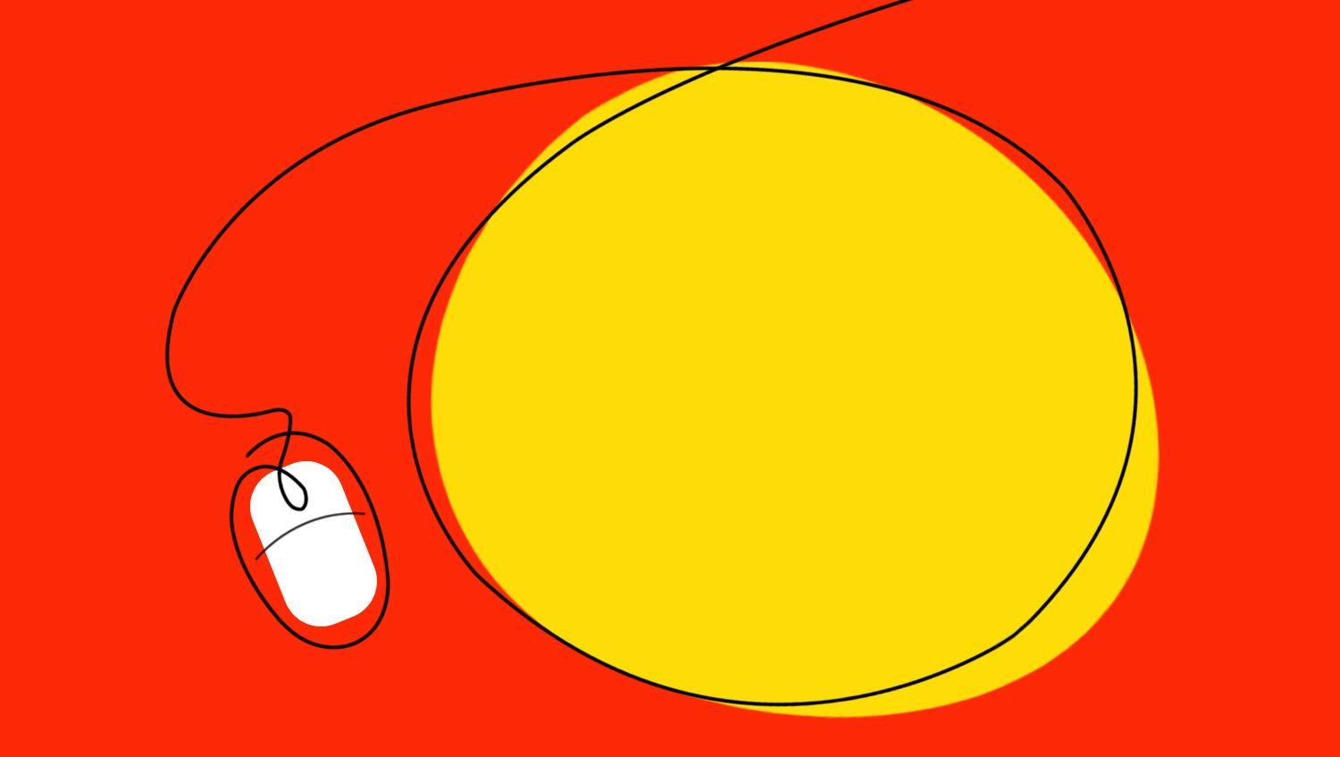
Gestión de la tesis en El Colegio de Sonora
Maestría y Doctorado en Ciencias Sociales
Seminario de Investigación AEPP 2026/1
Clase 19.06.2026
Profesor: Alan Navarro
www.googleslidesppt.com _ 30+ Ready Made Google Slides & PowerPoint Presentation for Free

Slide 2
Objetivos
01
¿Por qué una tesis?
02
¿Qué es una tesis?
03
Publicar mi tesis
04
El proceso
05
Formato y recomendaciones iniciales

Slide 3
1. ¿Por qué una tesis?

Slide 4
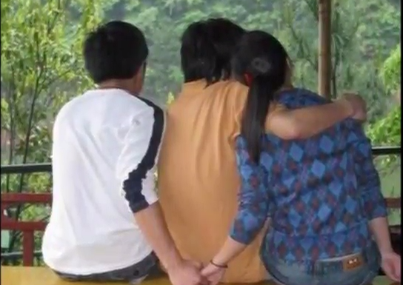
Reglamento
Reglamento General de Posgrado Aprobado por la Junta de Coordinación 13/12/2023
TWO-TIMERS
Artículo 5, fracción I:
Artículo 33 🙈
Posgrado con orientación a la investigación.
Cuando alguna estudiante … no concluya la tesis o no presente el examen de grado en el plazo señalado, deberá solicitar, antes de que termine el ciclo escolar, una prórroga …
Artículo 31:
Programas de posgrado de tiempo completo; la duración será de 2 años para maestría; 3 para doctorado.
TESIS
CLASES
Artículo 48, fracción V 🐝
La duración del programa incluye la elaboración de la tesis o tesina y la presentación del examen de grado o de especialidad.
Para permanecer como estudiante deberás …
Presentar avances de su trabajo de investigación de tesis en los tiempos programados en el plan de estudios respectivo.
[2 ]

Slide 5
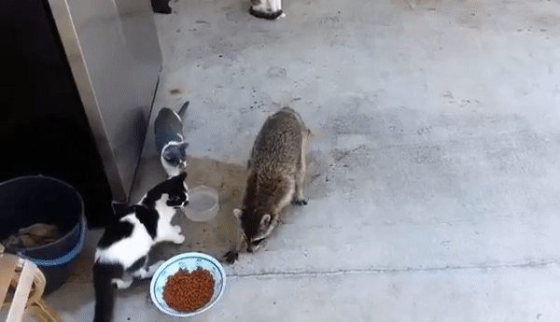
Reglamento (continuación)
Reglamento General de Posgrado Aprobado por la Junta de Coordinación 13/12/2023
Artículo 51, fracción I, inciso “g”:
Será causa de baja … Académicas-administrativas
Cometer actos de deshonestidad académica, tales como plagio u otros actos contrarios a los fines académicos que persigue El Colegio
[1 ]

Slide 6

Reglamento (continuación)
Reglamento General de Posgrado Aprobado por la Junta de Coordinación 13/12/2023
Artículo 51, fracción I, inciso “i”:
Será causa de baja …
Académicas-administrativas
No cumplir con los plazos establecidos en el presente Reglamento y demás disposiciones aplicables…
[3 ]

Slide 7
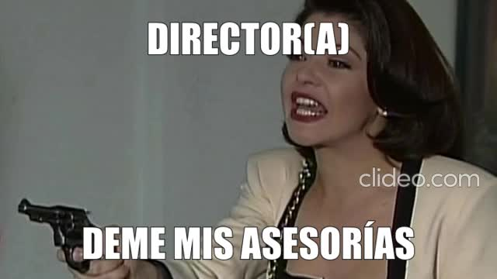
Reglamento (continuación)
Reglamento General de Posgrado Aprobado por la Junta de Coordinación 13/12/2023
Artículo 56, fracción VII:
Son derechos del estudiantado …
Recibir asesoría de su director o directora de tesis o tesina para el desarrollo de su trabajo de investigación.

Slide 8

Relación con comité de tesis
Por supuesto que se debe de tener una relación de trabajo cordial con el director de tesis. Una relación ganar-ganar es posible:
Está en el mejor interés del director que el estudiante avance con su trabajo de tesis y obtenga el grado. Son “productos” reportables del trabajo del director.
Para el director también es una oportunidad de trabajar el tema (de su línea de investigación) desde otra perspectiva, la que aporta el estudiante.
Obvio, se asume que está en el mejor interés del estudiante obtener el grado; ver cristalizados sus esfuerzos en un diploma, que promoverá su carrera profesional.
[4 ]

Slide 9
Reglamento (continuación)
Reglamento General de Posgrado Aprobado por la Junta de Coordinación 13/12/2023
Artículo 48, fracción V:
La palabra “tesis” …
Para permanecer como estudiante regular:
Aparece 105 veces en el reglamento en comento.
Más nunca define que es una tesis. “Tesis” = trabajo de investigación requerido para obtener el grado
Presentar avances de su trabajo de investigación de tesis o tesina en tiempo y forma programados en el plan de estudios respectivo;
Artículo 57, fracción VII:
Artículo 72, fracción II
En acuerdo con el o la directora(a) de tesis, acudir al Comité de ética para asesoría, acompañamiento y/o recomendaciones en el planteamiento del protocolo de tesis … dilemas éticos …
Para la obtención de los grados académicos de doctor y maestro … el estudiante deberá …
Escribir una tesis … en el caso de los programas con orientación a la investigación …
[2 ]

Slide 10
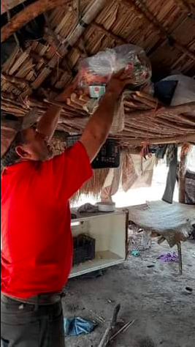
Reglamento (continuación)
Reglamento General de Posgrado Aprobado por la Junta de Coordinación 13/12/2023
Publicar el trabajo de tesis
No es obligación que el alumno de maestría publique el trabajo de su tesis con el Director pero pues …
[7 ]

Slide 11
2. ¿Qué una tesis?

Slide 12
TESIS
Definida simplemente, una tesis es un argumento extendido. Para pasar (ser aprobada), una tesis debe demostrar un razonamiento lógico, estructurado y defendible basado en evidencia creíble y verificable presentada de tal manera que haga una contribución original al conocimiento, a juicio de expertos en la materia.
[5 ]

Slide 13
TESIS
“La tesis de maestría deberá ser un trabajo individual e inédito, producto de una investigación rigurosa en el campo de las ciencias sociales que ofrezca una contribución original al conocimiento del tema seleccionado. En ella el (la) estudiante deberá demostrar su capacidad para analizar científicamente un problema relevante, exponiendo con rigor los argumentos y evidencias que apoyen
sus planteamientos”.
Instructivo para la elaboración de tesis del programa de Maestría en Ciencias Sociales (Click aquí)
[5 ]

Slide 14
NO ES TESIS
No se trata de una monografía, no importa que sea específica y a profundidad. Una revisión de literatura.
No es un ensayo que discuta o analice un tema, por más importante que éste sea.
No es periodismo (de investigación).
No es un texto (manuscrito) sin estructura científica.
Documento no original, con argumentos indemostrables (debatibles) o que ya fueron demostrados.
[6 ]

Slide 15
3. Publicar mi tesis

Slide 16
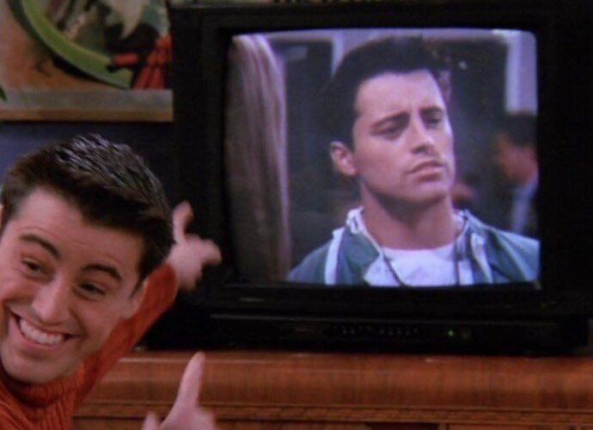
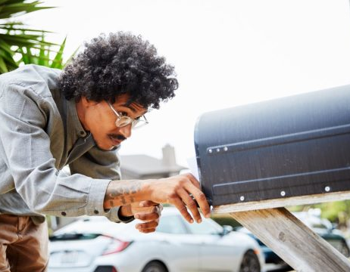

El estudiante deberá ser:
Primer autor
El primer autor suele ser la persona que ha realizado la contribución intelectual más significativa al trabajo, en términos de diseño del estudio, adquisición y análisis de datos de los experimentos y redacción del manuscrito.
Autor de correspondencia
En el momento de la presentación de un manuscrito, las revistas requieren que elija a uno de los autores como autor de correspondencia. El autor de correspondencia es quien recibe todas las notificaciones de la revista, incluido el estado del manuscrito, los comentarios de los revisores y la decisión final.
Primer autor (otra vez)
Artículo 66, fracción II, inciso “a” del Reglamento nos dice: “El orden de la autoría deberá considerar como primer autor o autora a la oel doctorante y como coautores(as) a cualquiera de los o las integrantes del Comité de Tesis, en acuerdo con el director o directora de tesis”. Es importante esto, muchas revistas NO permiten hacer cambios posteriores del orden de los autores.
[13. 14, 15, 16 ]

Slide 17
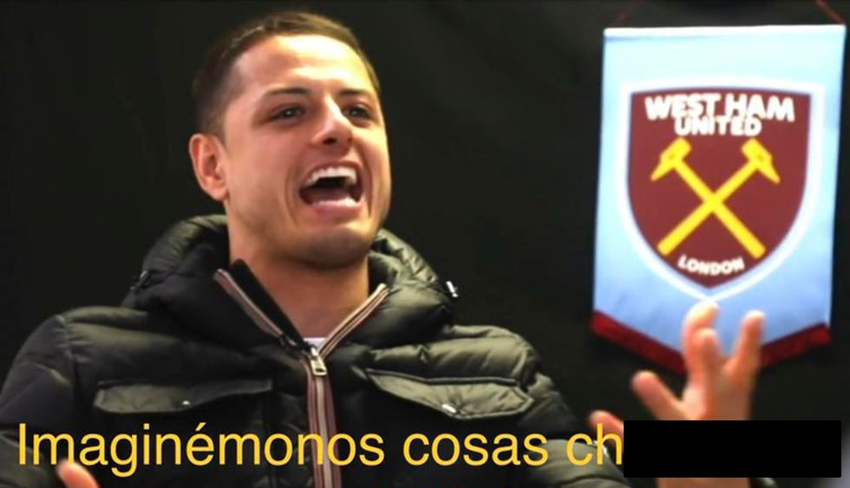
Se esperaría que …
El alumno escriba el primer borrador del artículo; aunque esto no debe ser necesariamente así.
El artículo sea una versión esbelta de la tesis. Especialmente en los casos en donde no es posible (no hay formato) presentar el artículo como tal, como tesis.
El artículo puede ser una sección o componente de la tesis; una dimensión o perspectiva del problema de estudio. Como sea, un artículo es de 10,000 palabras; una tesis tiene más espacio, por ejemplo 40 o 50 mil palabras.
La escritura y gestión del artículo sea una actividad de aprendizaje para el doctorante.
[6 ]

Slide 18
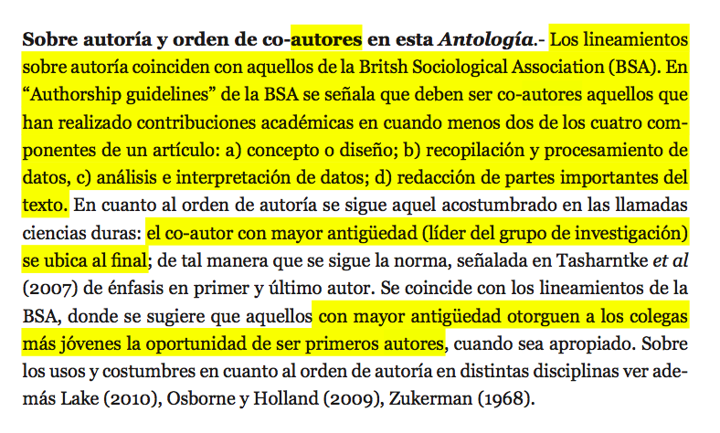
Co-autoría
[11 ]

Slide 19
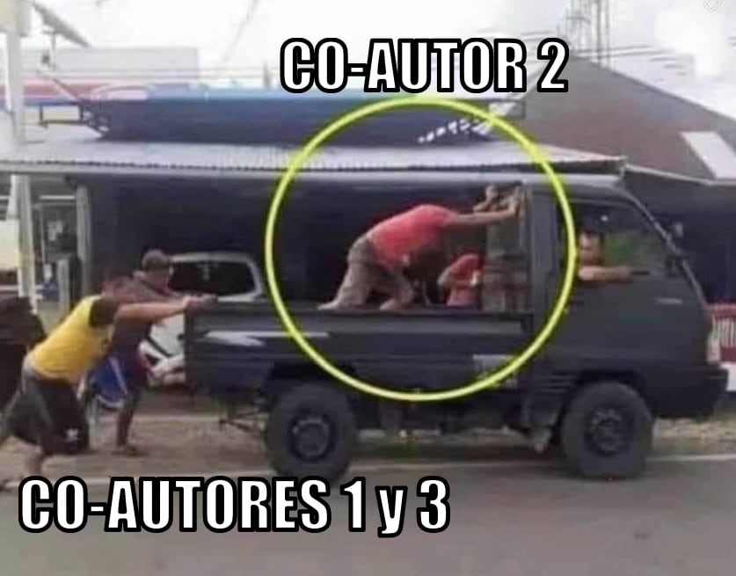
Co-autoría (sucede, a veces)

Slide 20

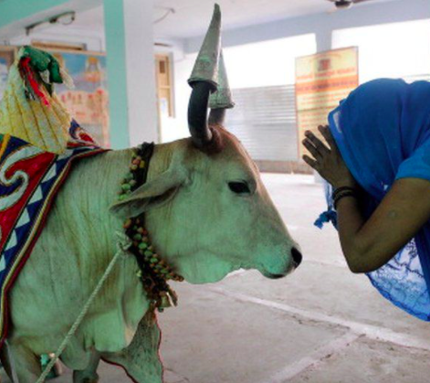
Sin embargo, esto es …
Más cualitativo que cuantitativo.
Experiencia y autoridad
Un académico que es una autoridad en un tema; tan solo una “lectura con comentarios y sugerencias” resulta un aporte invaluable, antes de someter un artículo a dictamen.
Sin embargo, esto no implica que el alumno deba hacer todo el trabajo solo.
Vaca
Sagrada

Slide 21
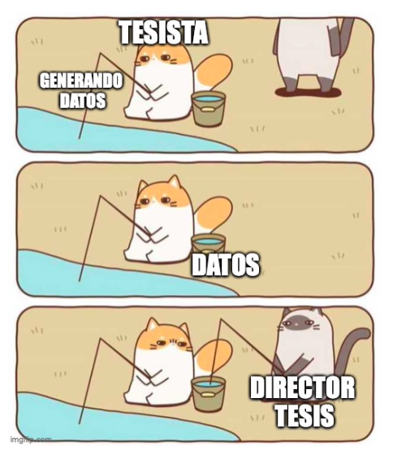
Datos nuevos
Los estudiantes generan datos e información de primera mano; producto de su actividad directa de investigación.
Analizar y publicar los resultados de investigación, en un GANAR-GANAR para el estudiante y el director de la tesis.
Estas publicaciones en coautoría, estudiante y director, son productos académicos bien valorados que realzan el programa de posgrado.

Slide 22
4. El proceso …

Slide 23
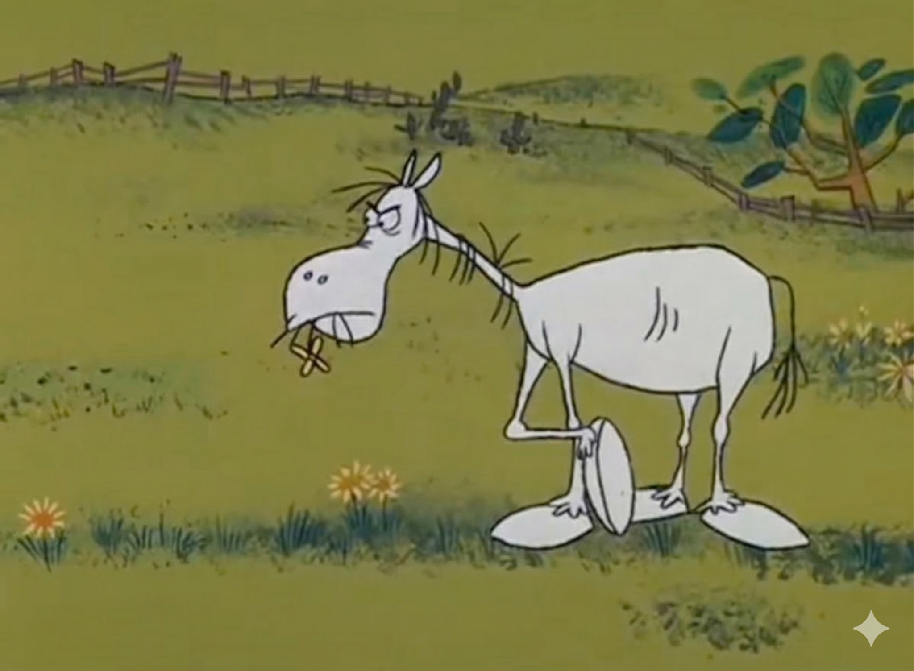
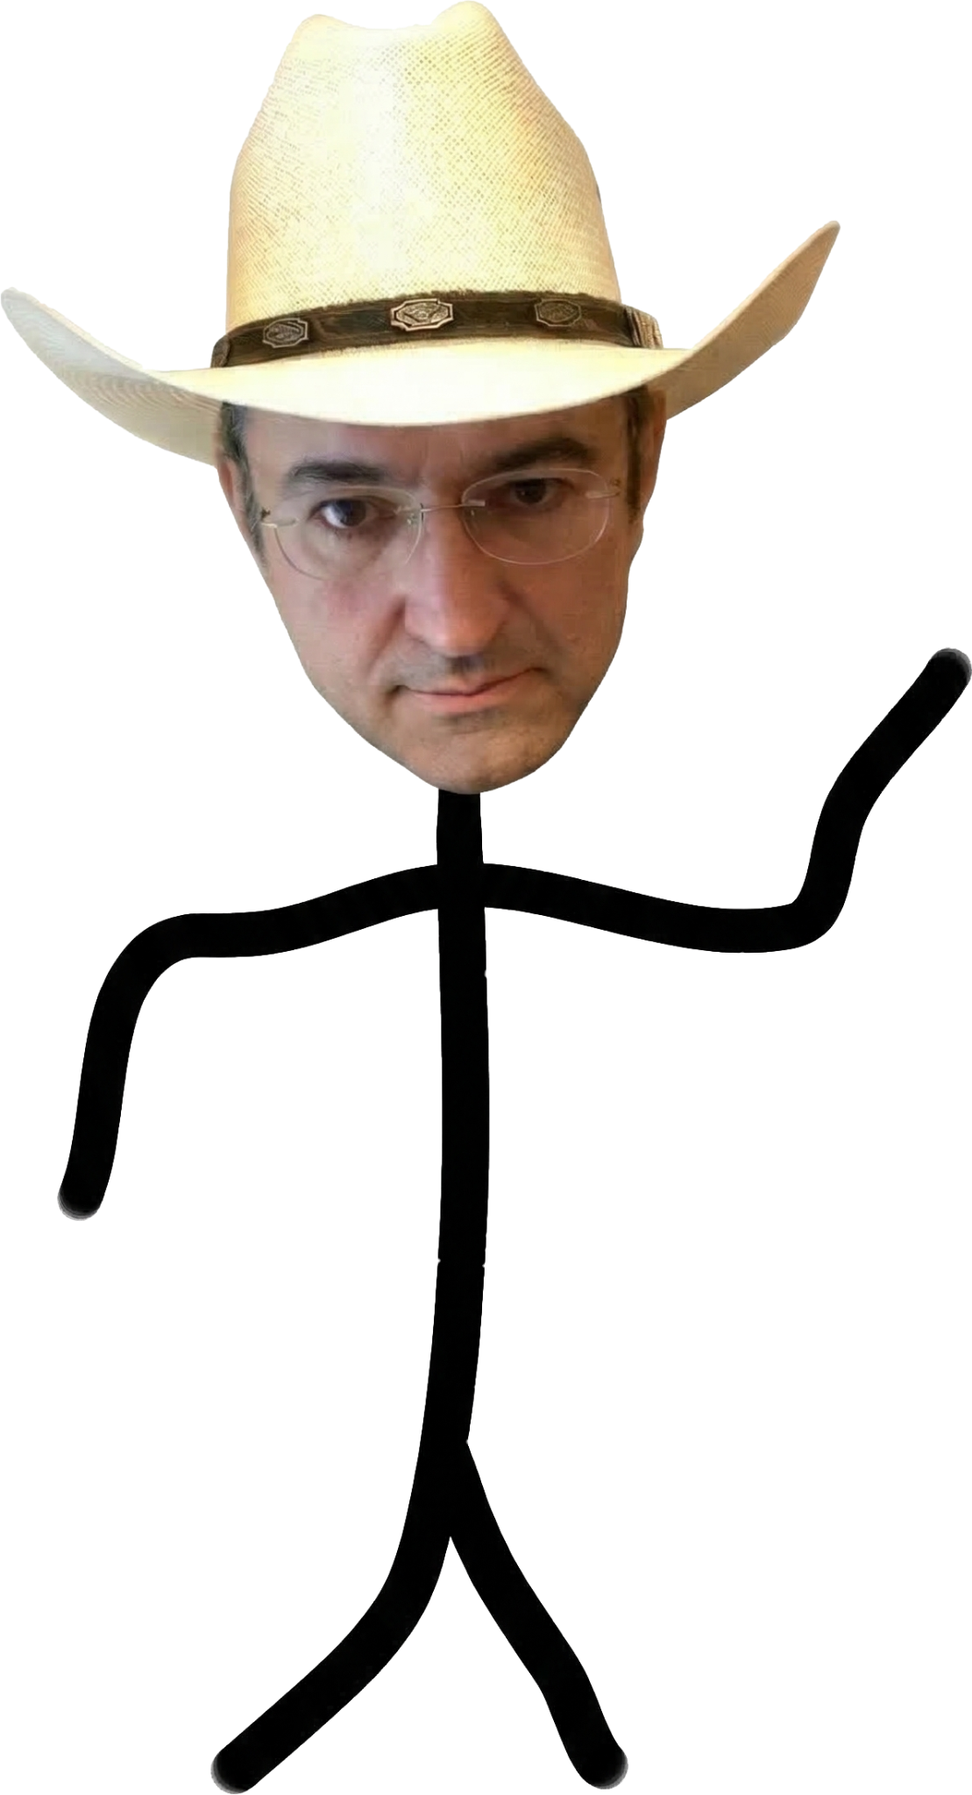
Maestría
Coloquio o Defensa?
Proceso de gestión de la tesis
Semestre 1
Seminario de Investigación
Director
Semestre 5
Semestre 3
Ídem semestre 4. Un estudiante en este caso, tenía mucho avance de su trabajo en semestre 4.
1
A) Avances de la tesis; B) Coloquio de posgrado.
+5
2
4
3
5
👎🏼
Semestre 4
Escenario a evitar a toda costa.
Semestre 2
A) Tesis completa y empastada; B) Examen de grado. En su caso, solicitud de prorróga.
A) Protocolo de investigación de tesis; B) Primer Coloquio de Posgrado.
Profe El Vaquero

Slide 24
5. Formato

Slide 25

AQUÍ
Formato de tesis
Manual de estilo de El Colegio de Sonora (2019)
[9, 10 ]

Slide 26
Referencias consultadas y URL de Imágenes/videos tomados de Internet
[1] https://gfycat.com/widecourageousfinwhale-raccoon-steals-food-cat
[2] https://theindependent.sg/confessions-of-a-two-timer-double-trouble/
[3] https://en.wikipedia.org/wiki/Casper_the_Friendly_Ghost#/media/File:Casper_(character).png
[4] https://www.svgrepo.com/svg/129083/time-out
[5] Evans, D., Gruba, P., & Zobel, J. (2014). How to write a better thesis (Third edition). Heidelberg: Springer.
[6] Saavedra R, M. S. (2001). Elaboración de Tesis Profesionales. México: Editorial Pax México.
[7] https://m.facebook.com/SinaloaSomos/photos/compartan-quienes-conocieron-el-zarzo/4169884613058205/
[8] https://www.elvigia.net/general/2016/2/1/continuar-obra-libramiento-225186.html
[9] https://www.colson.edu.mx/estilosColegio/Manual%20de%20estilo%20de%20El%20Colegio%20de%20Sonora.pdf
[10] https://www.svgrepo.com/
[11] Palerm Viqueira, J. (2013). Introducción: Capacidades de auto-organización de los regantes y legislación. En J. Palerm Viqueira & T. Martínez Saldaña (Eds.), Antología sobre riego: Instituciones para la gestión del agua: Vernáculas, alegales e informales. Montecillo (Texcoco, México): Colegio de Postgraduados.
[12] https://www.bbc.com/news/world-asia-india-34513185
[13] https://thescript.com.mx/2021/06/28/guerra-de-streaming-el-auge-de-las-plataformas-digitales/
[14] https://bestlifeonline.com/leave-mail-overnight-news/
[15]https://www.editage.com/insights/deciding-the-order-of-authors-on-a-paper#:~:text=The%20first%20author%20is%20usually,experiments%2C%20and%20writing%20the%20manuscript.
[16] https://www.pinterest.es/pin/399131585696045584/
[17] https://depor.com/seleccion-mexicana-imaginemos-cosas-chingonas-chicharito-hernandez-cancion-79166/

Slide 27
Credits
This presentation template created by GoogleSlidesppt.com
All shapes and Icons in this template were created by GoogleSlidesppt.com
All backgrounds in this template were created by GoogleSlidesppt.com
Illustrated images in this template were created by GoogleSlidesppt.com
Inserted pictures in this template were created by pixabay.com
Thank you for using GoogleSlidesppt.com

Slide 28
Muchas gracias
Por su atención

